Slide 1
/home/dmifer/Documents/Diploma/Pre-dimploma-01.png
Разработка программного приложения для идентификации
повреждений плодов яблок
Федоров Дмитрий
ПМ18-1
Научный руководитель:
Хорт Дмитрий Олегович

Slide 2
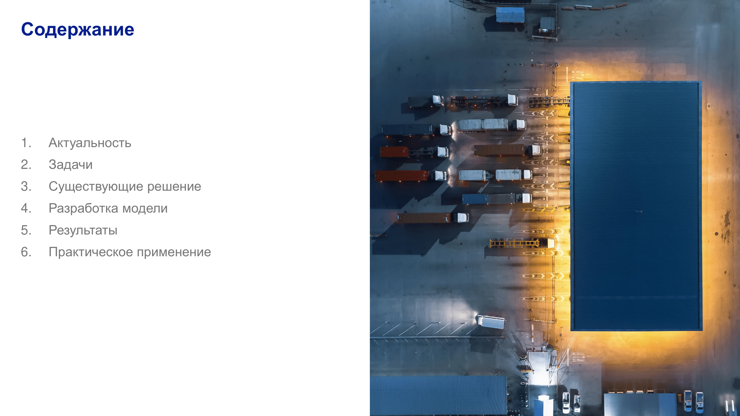

Slide 3
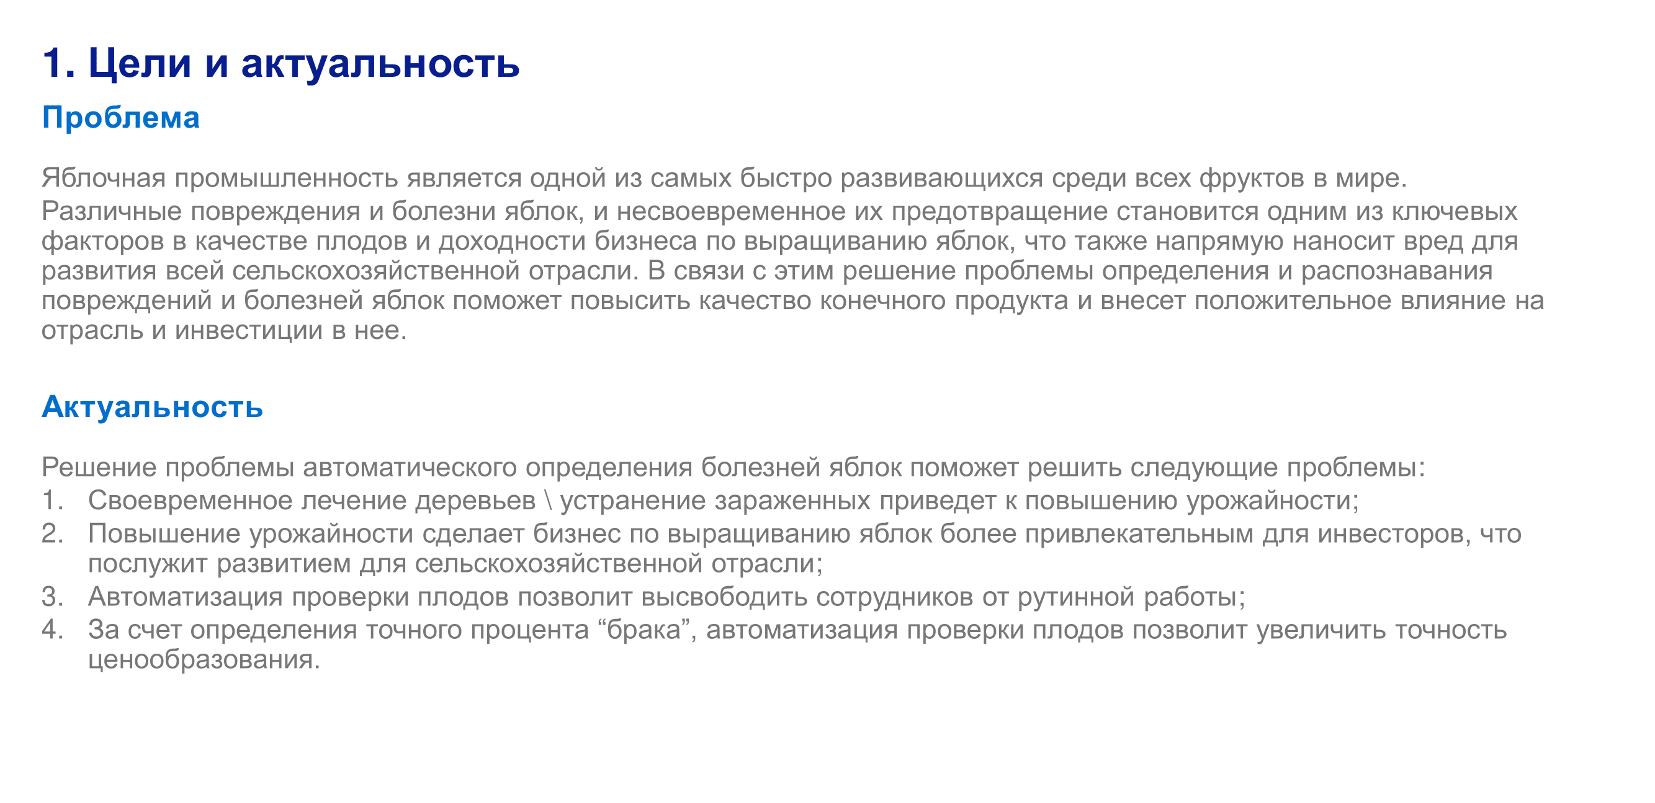

Slide 4
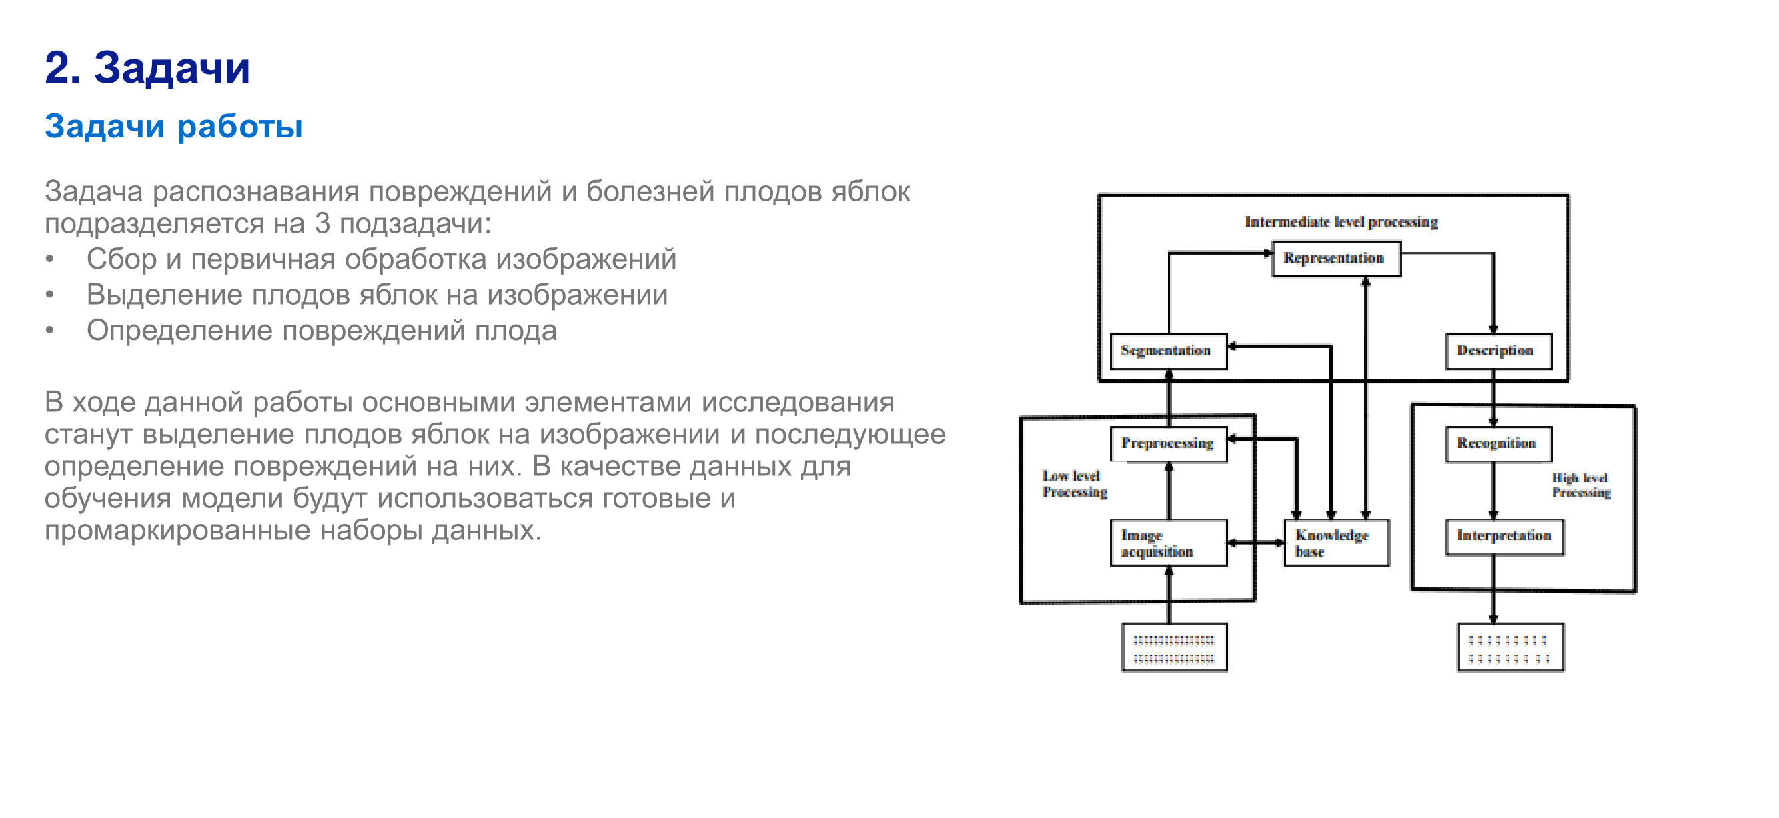

Slide 5
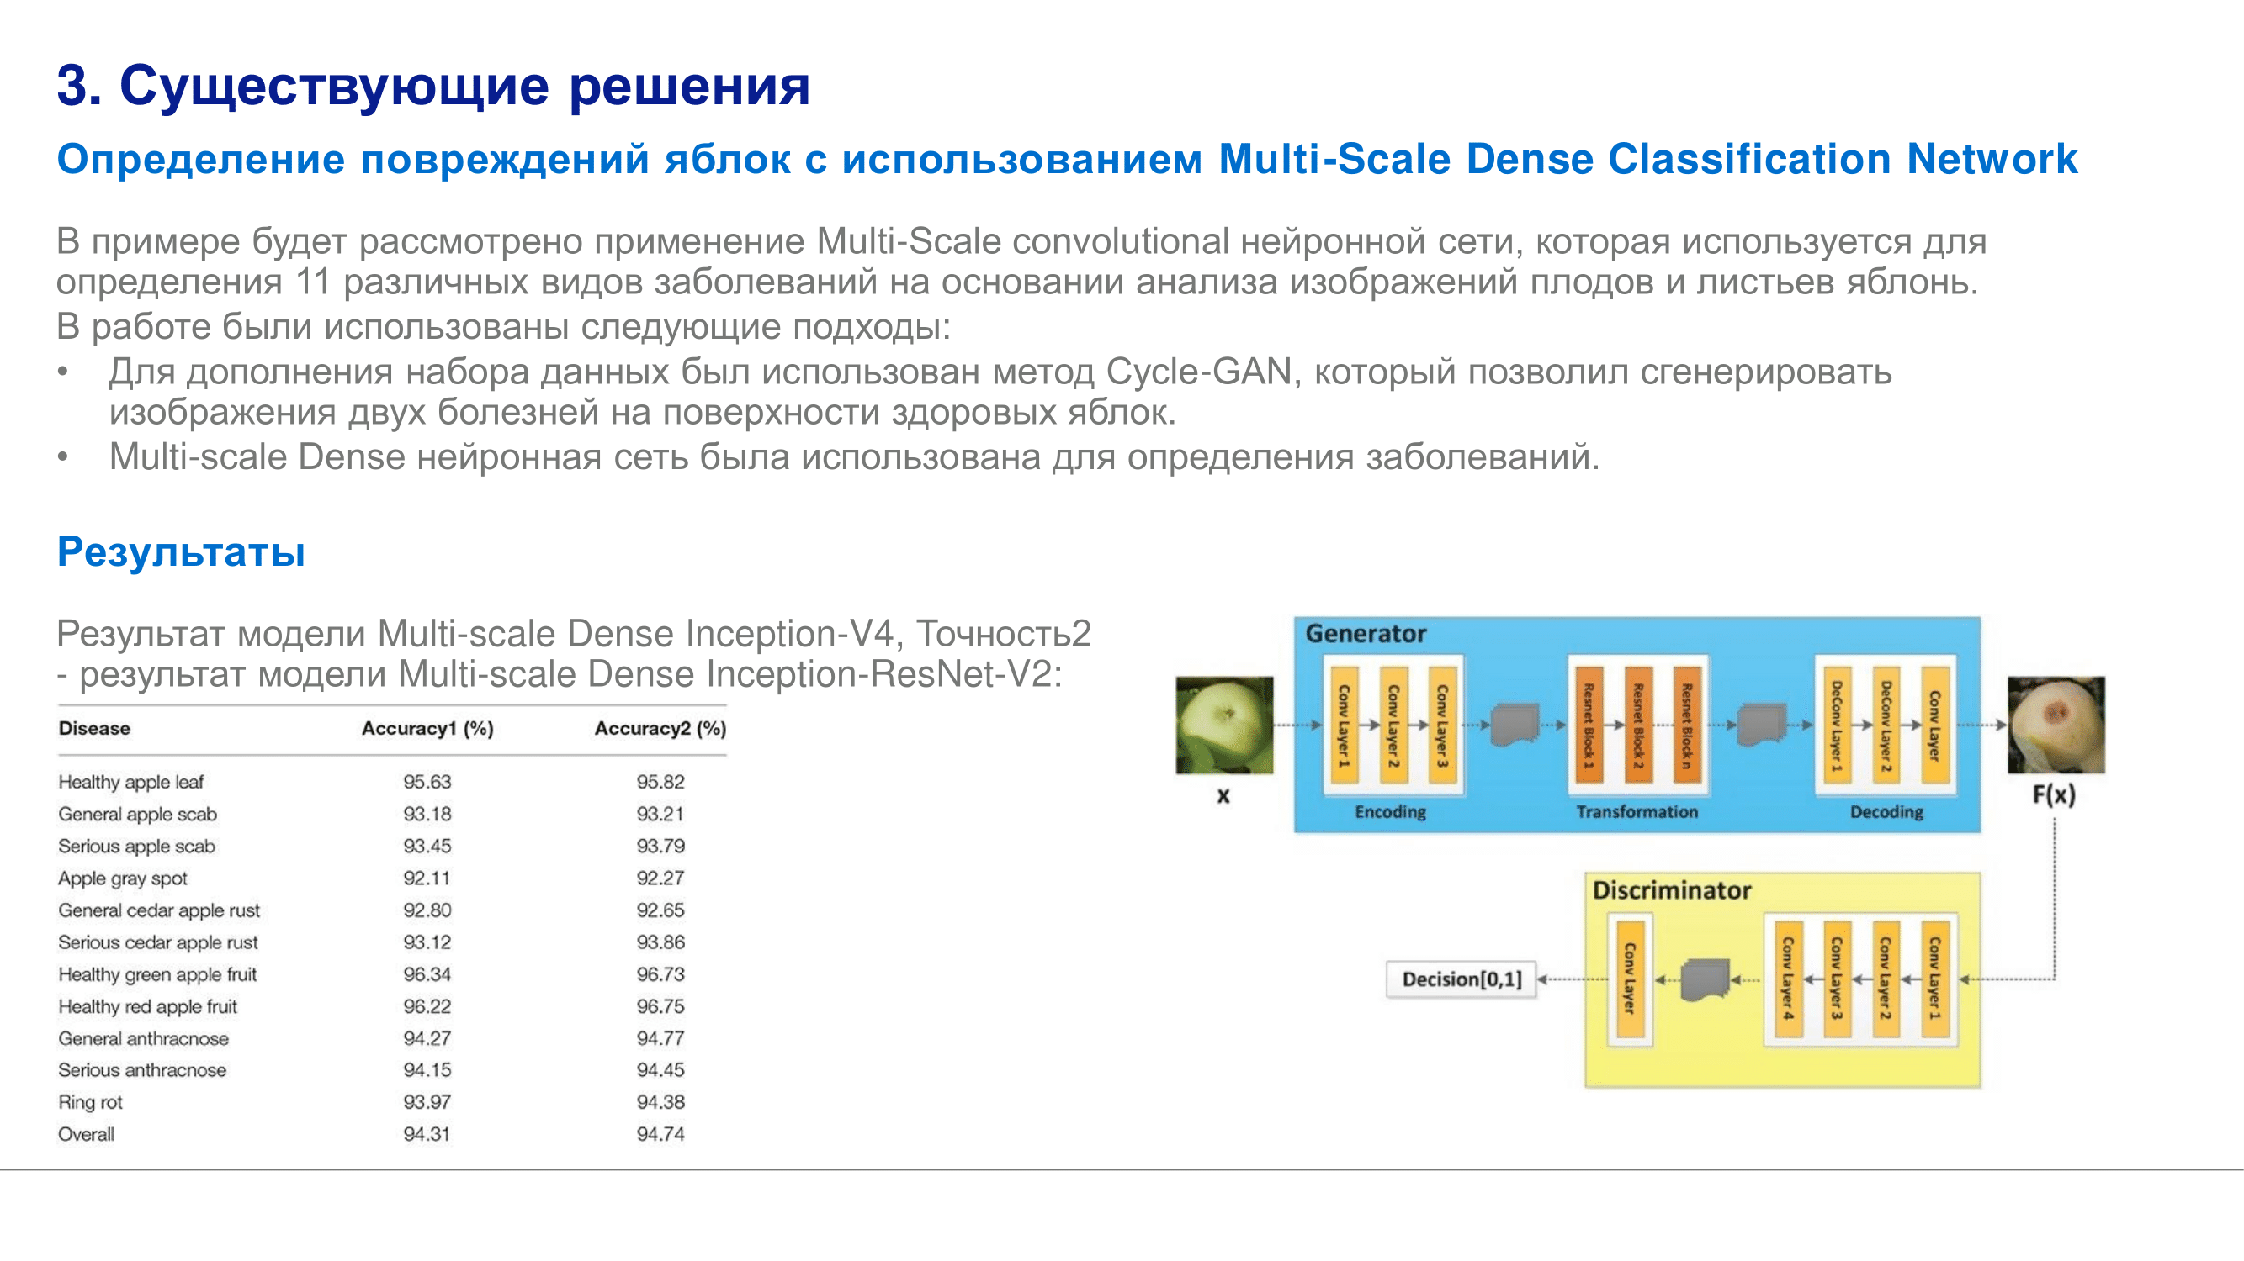

Slide 6
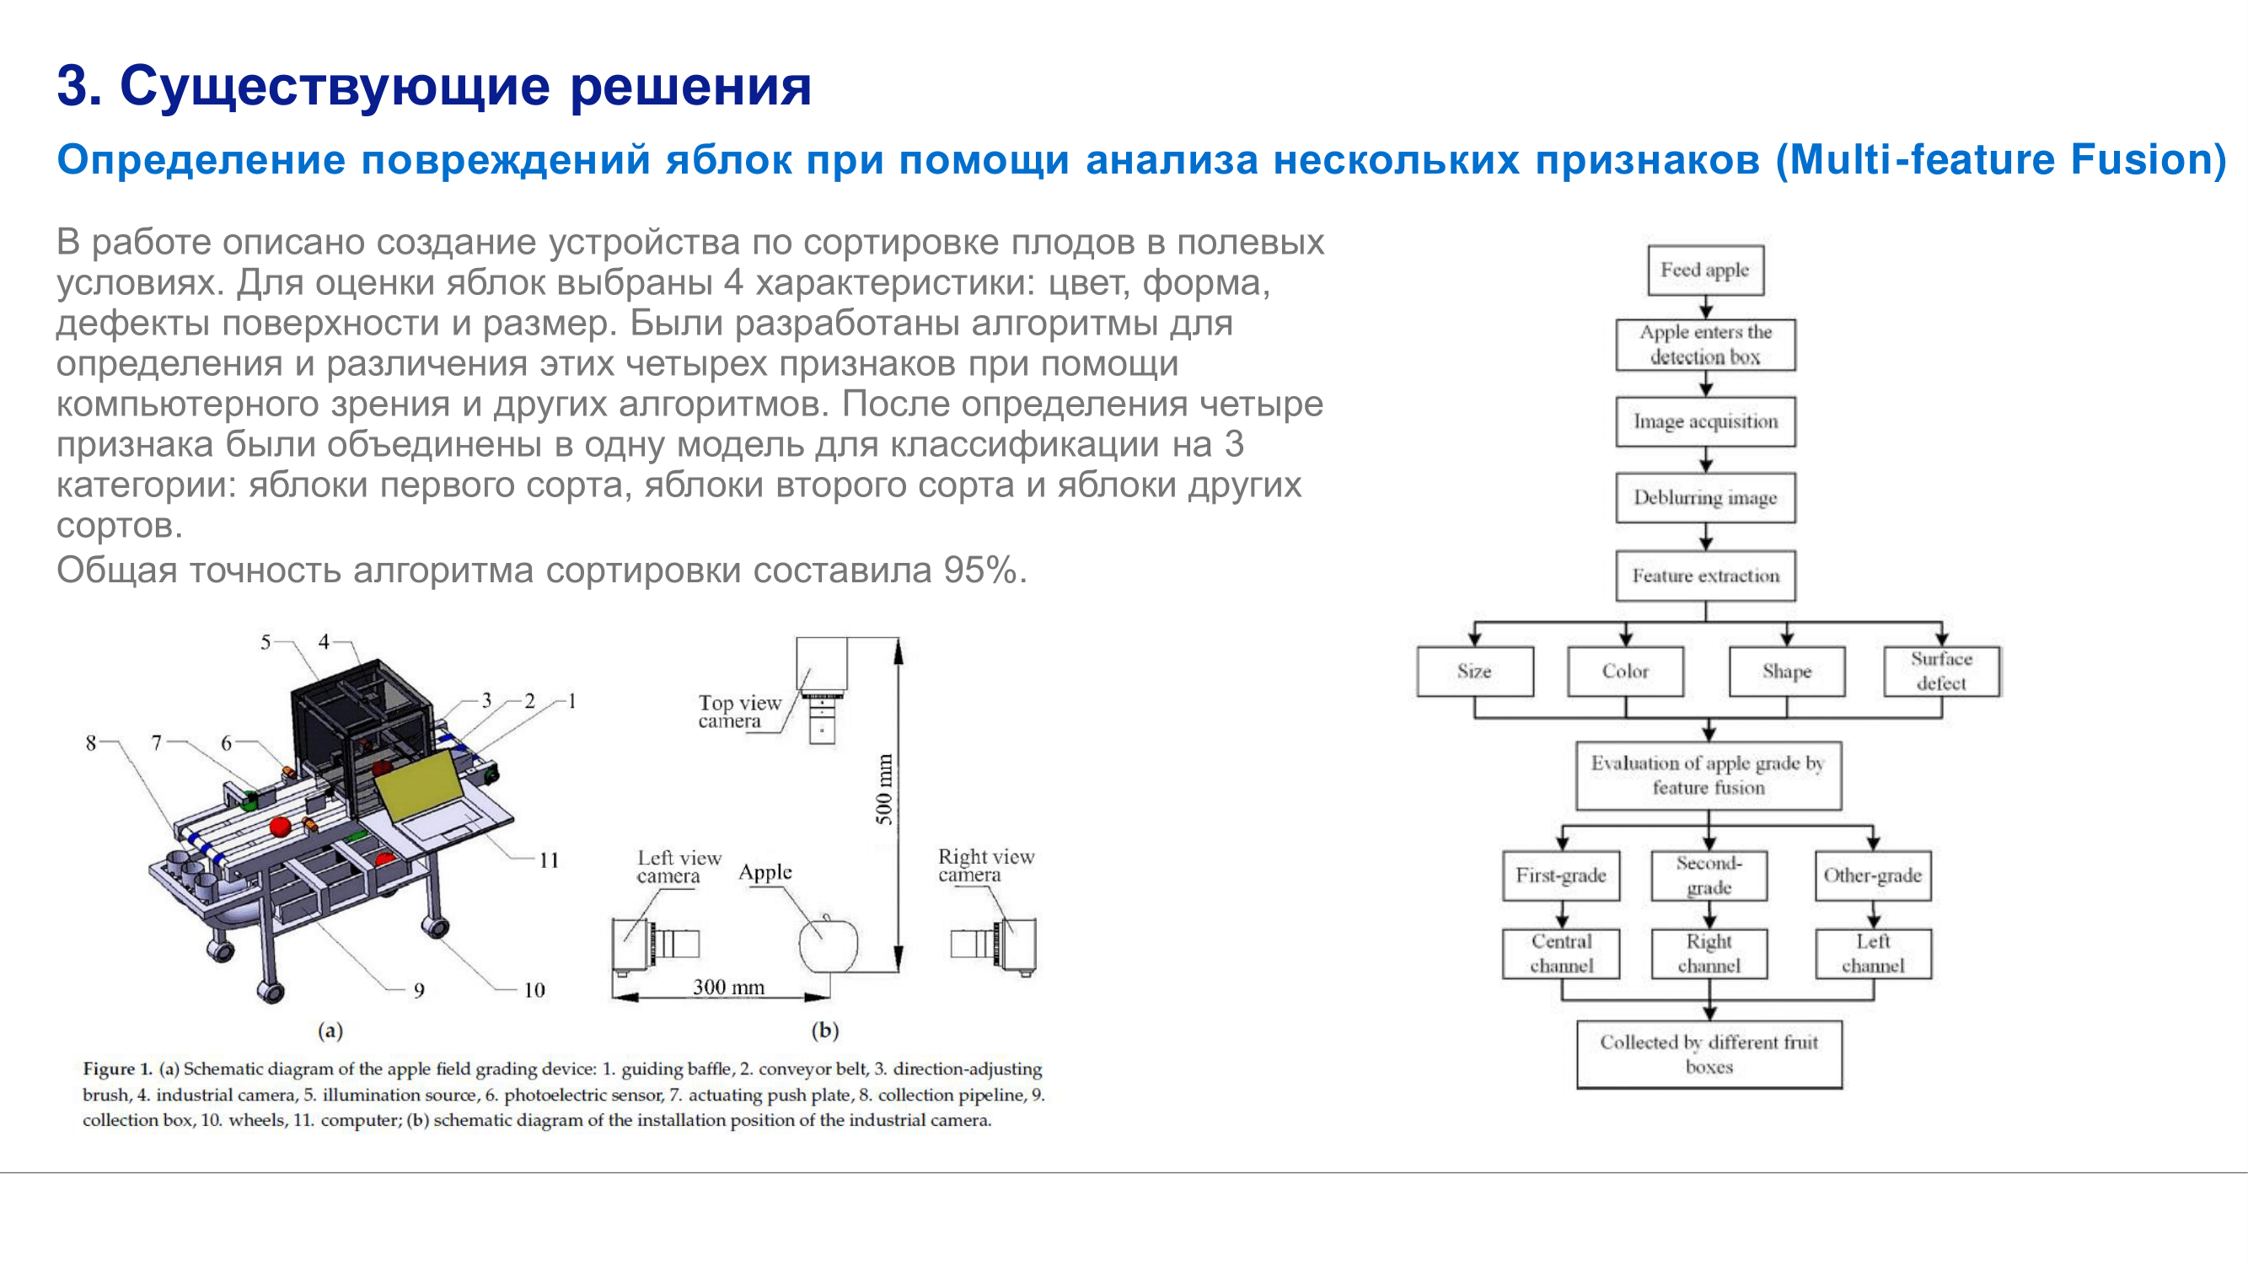

Slide 7
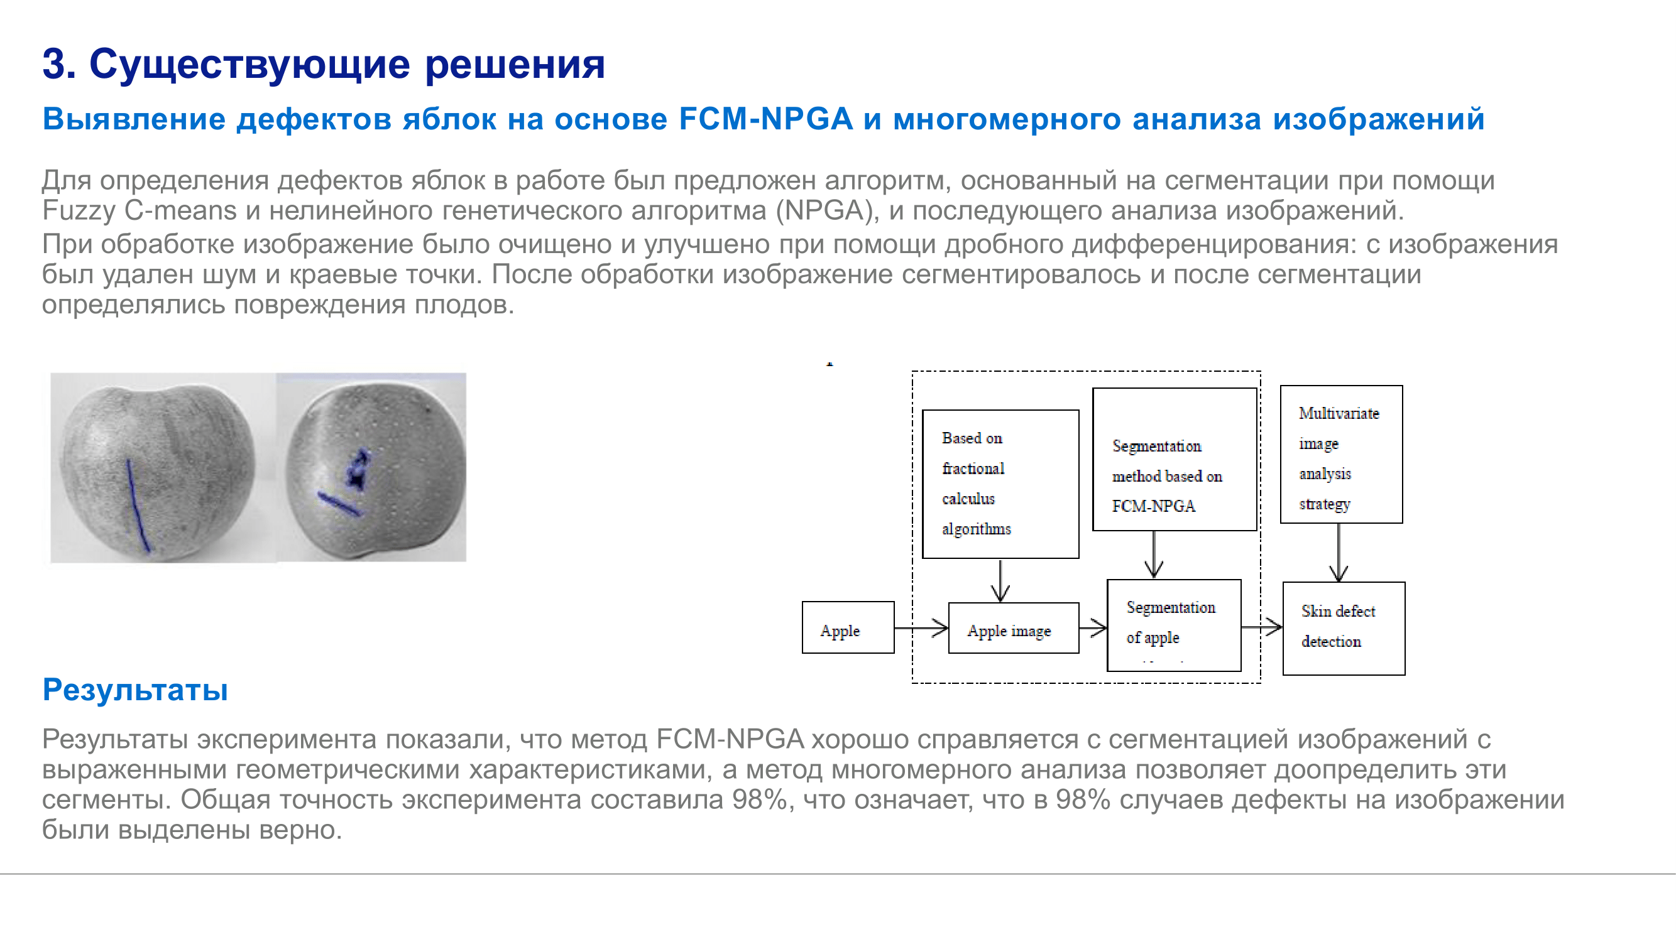

Slide 8
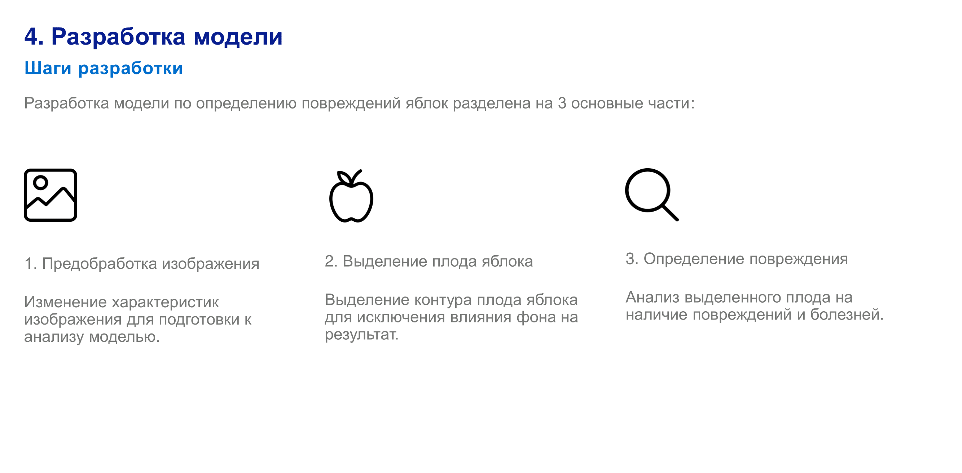

Slide 9
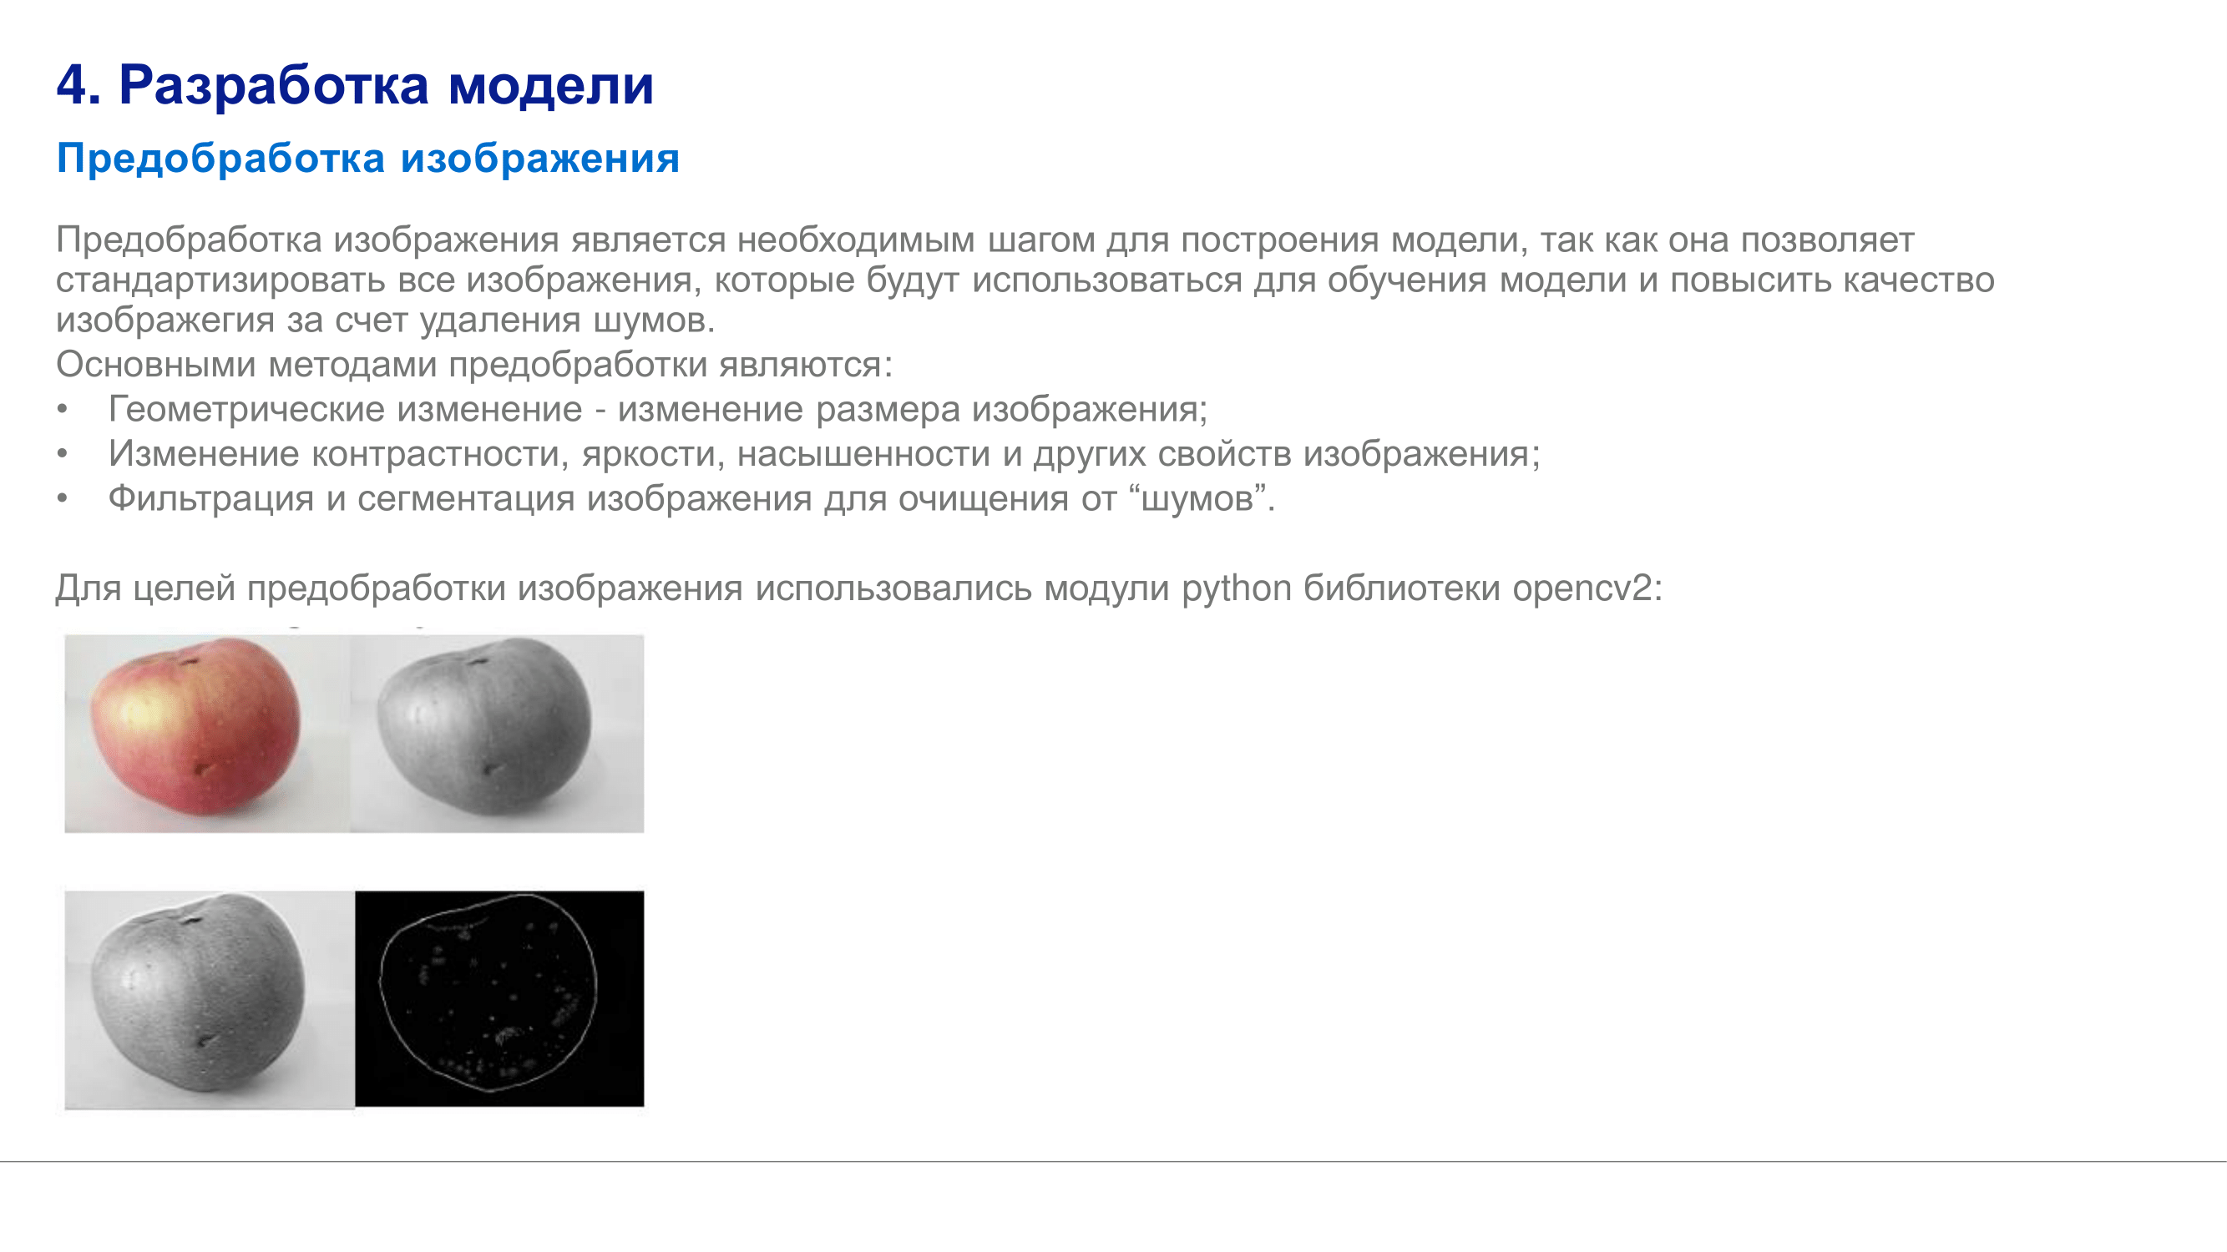

Slide 10
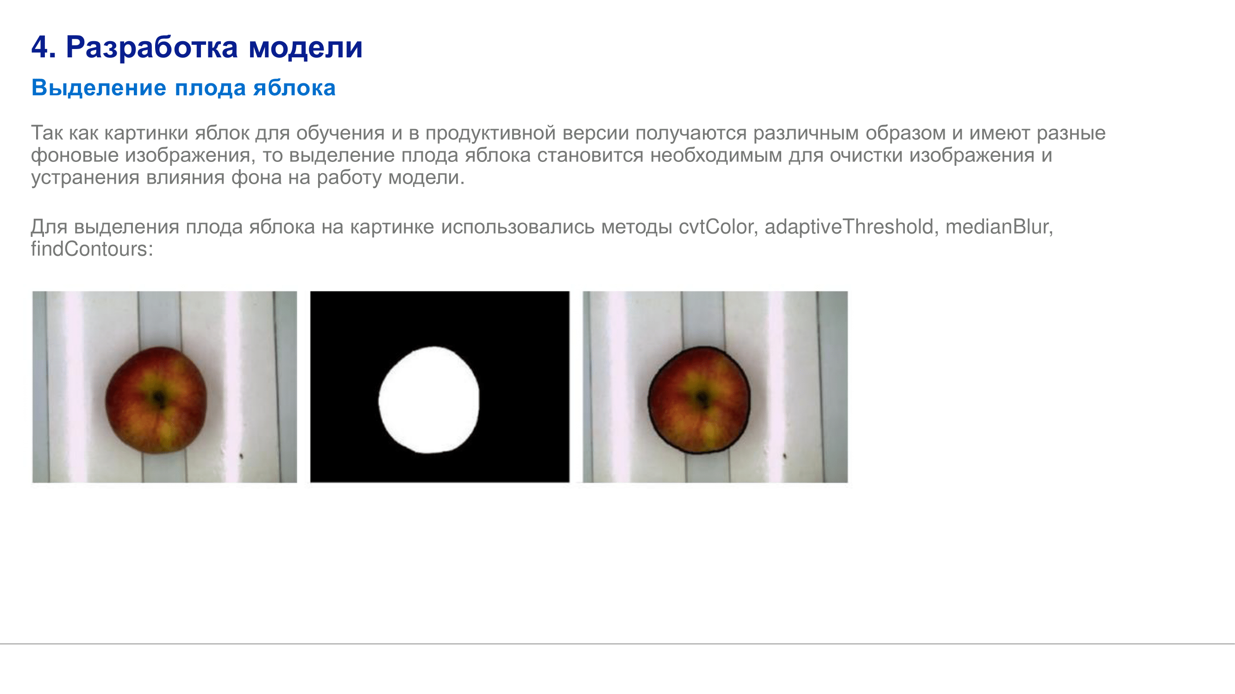

Slide 11
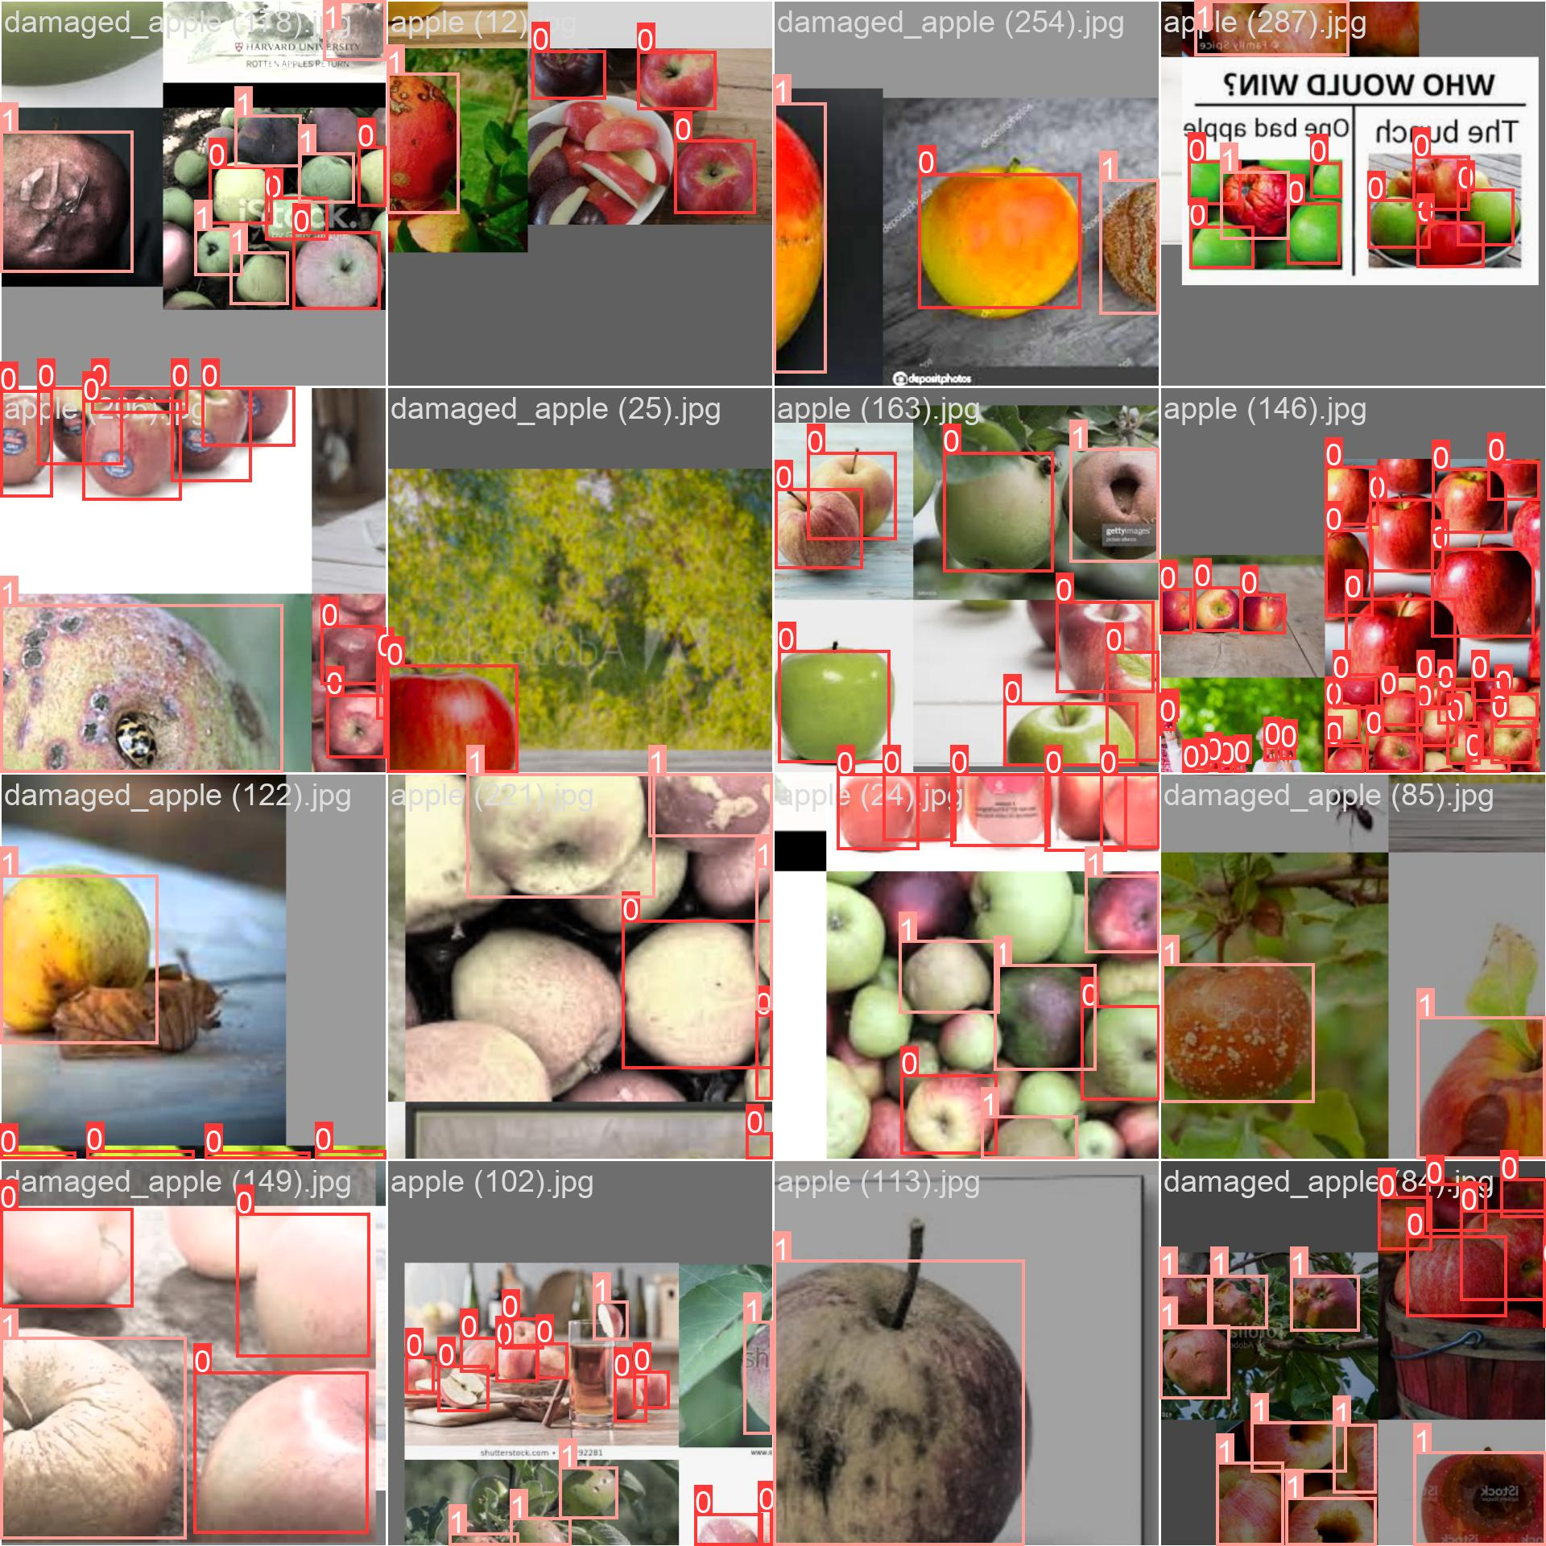
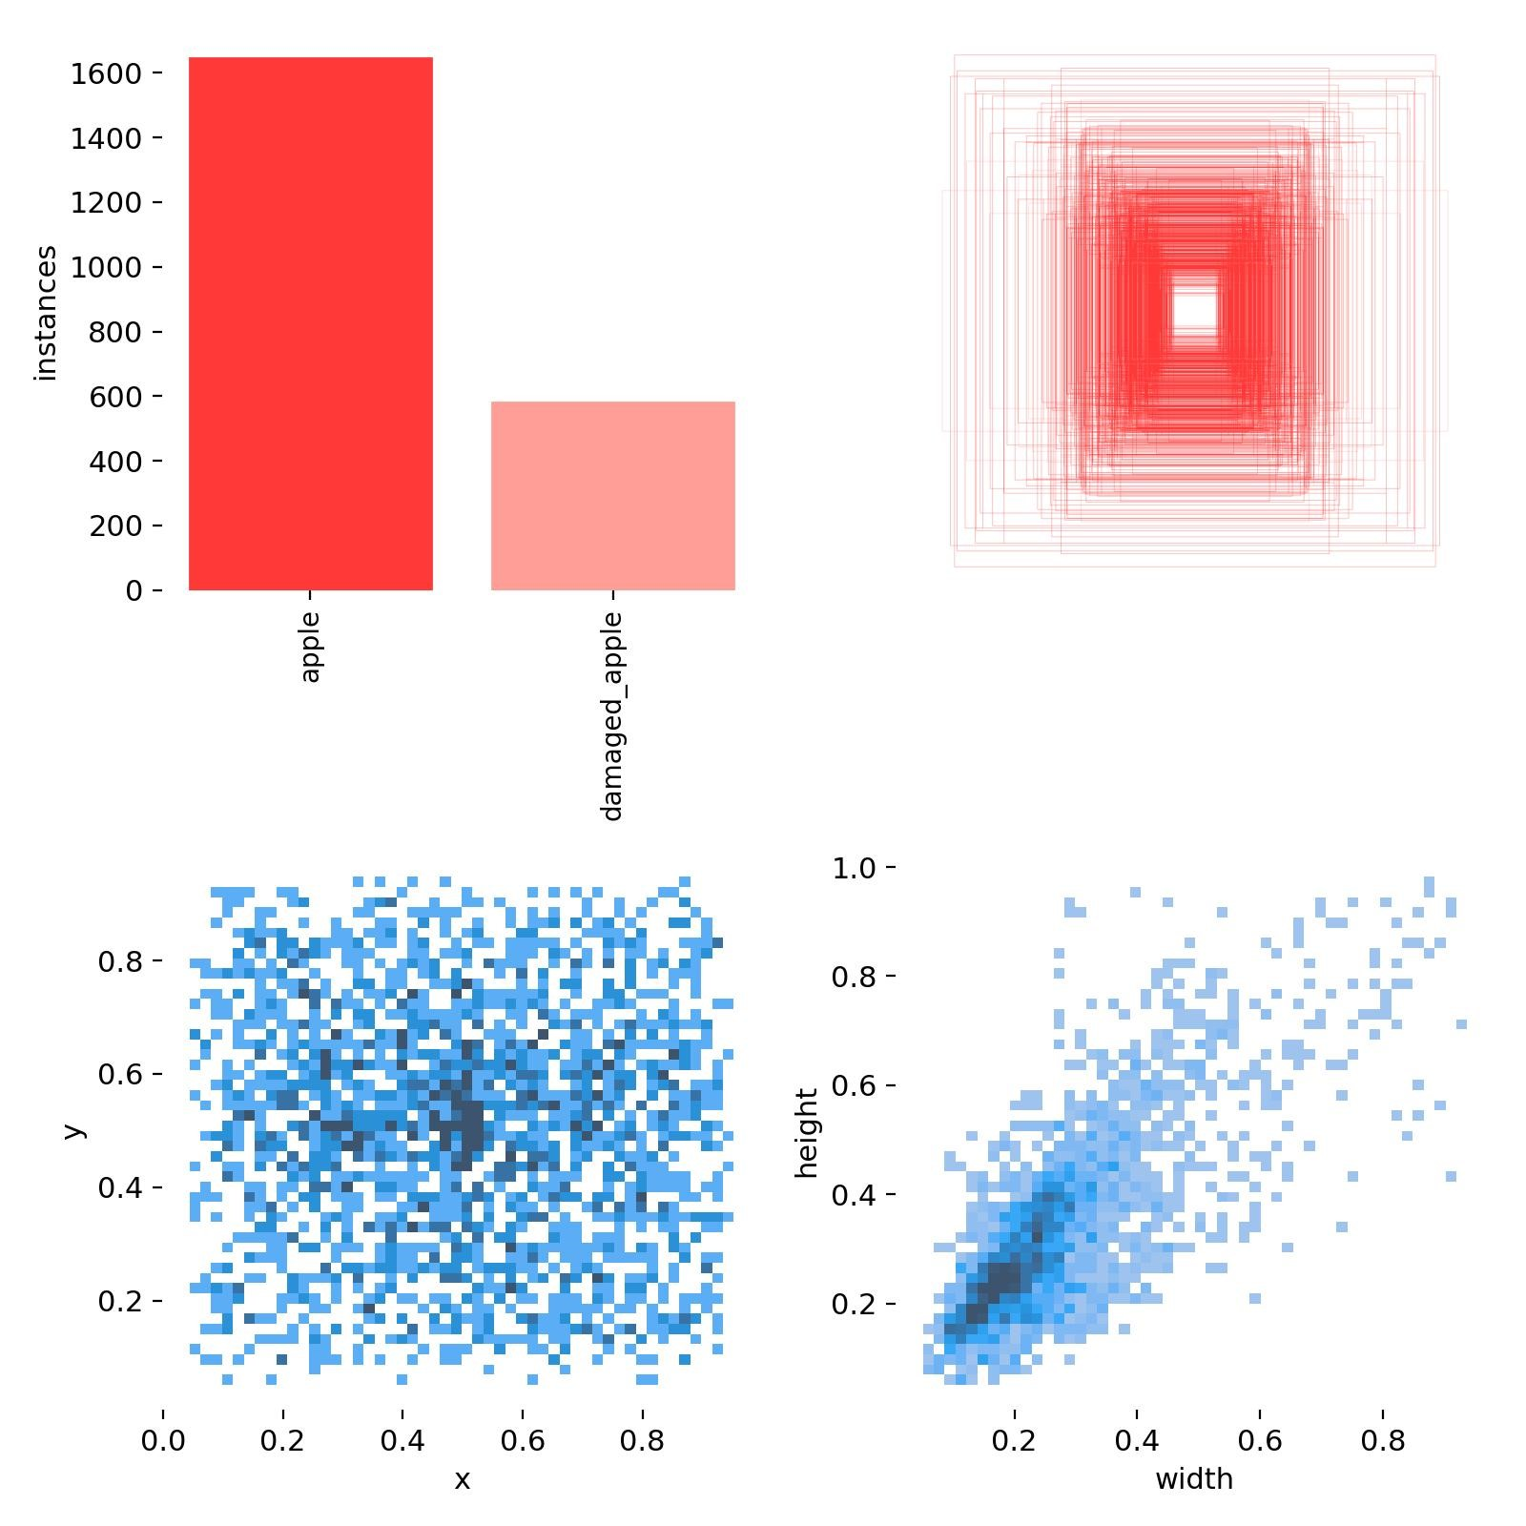
4. Разработка модели
Определение плода яблока
Датасет - “MinneApple: A Benchmark Data-set for Apple Detection and Segmentation”
Этот набор данных позволяет проводить прямые сравнения, предоставляя большое разнообразие изображений высокого разрешения, полученных в фруктовых садах, вместе с аннотациями фруктов на деревьях, сделанными человеком. Фрукты маркируются с помощью полигональных масок для каждого объекта, что помогает в точном обнаружения, локализации и сегментации объектов.
Разделение датасета:
563 фото для
тренировки модели (80%)
150 фото для
валидации модели (20%)

Slide 12
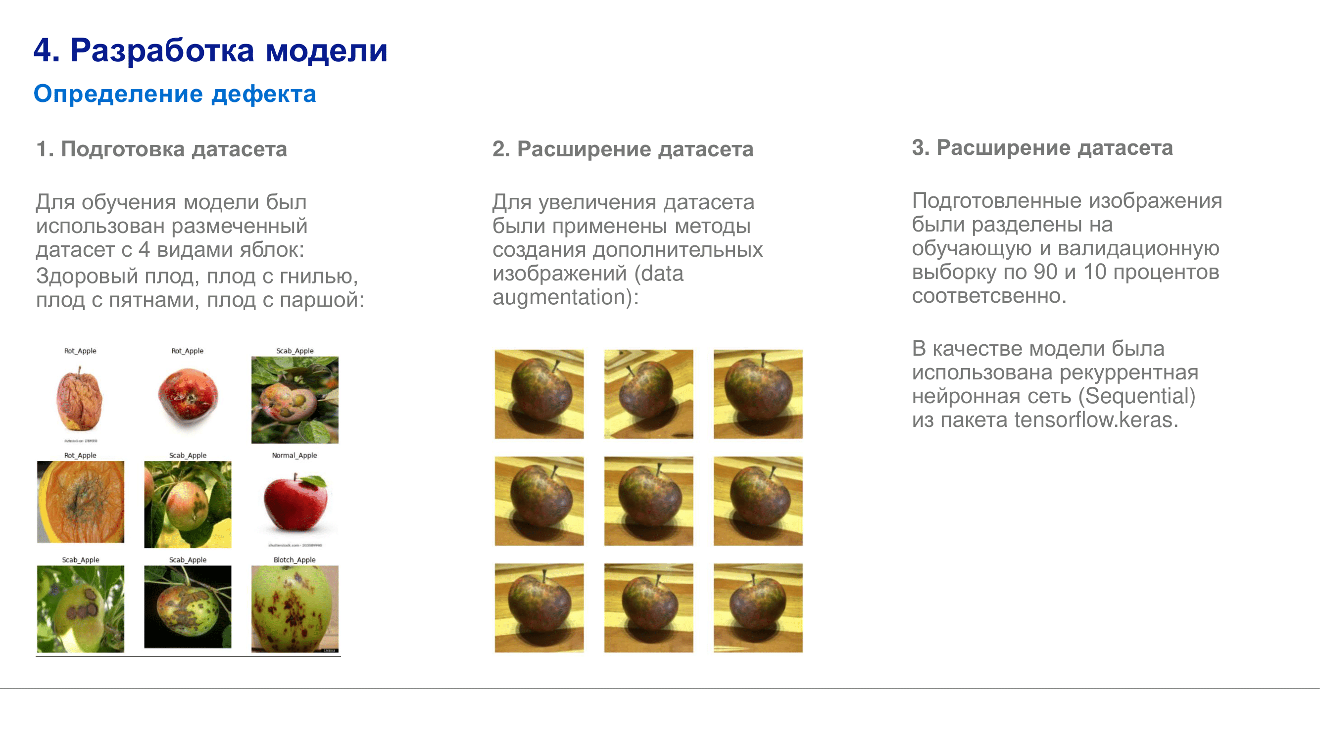

Slide 13
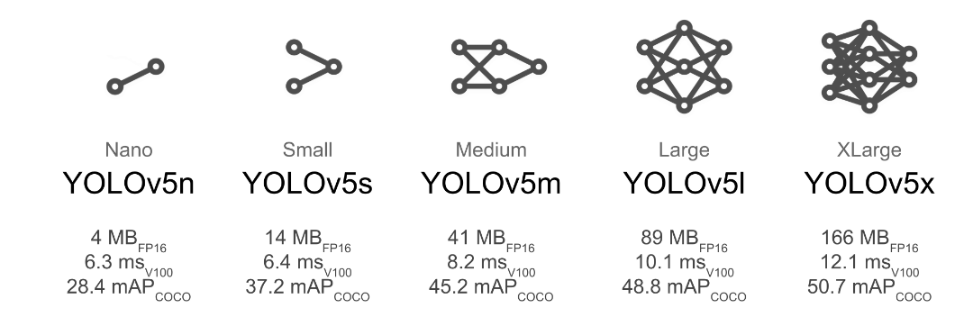
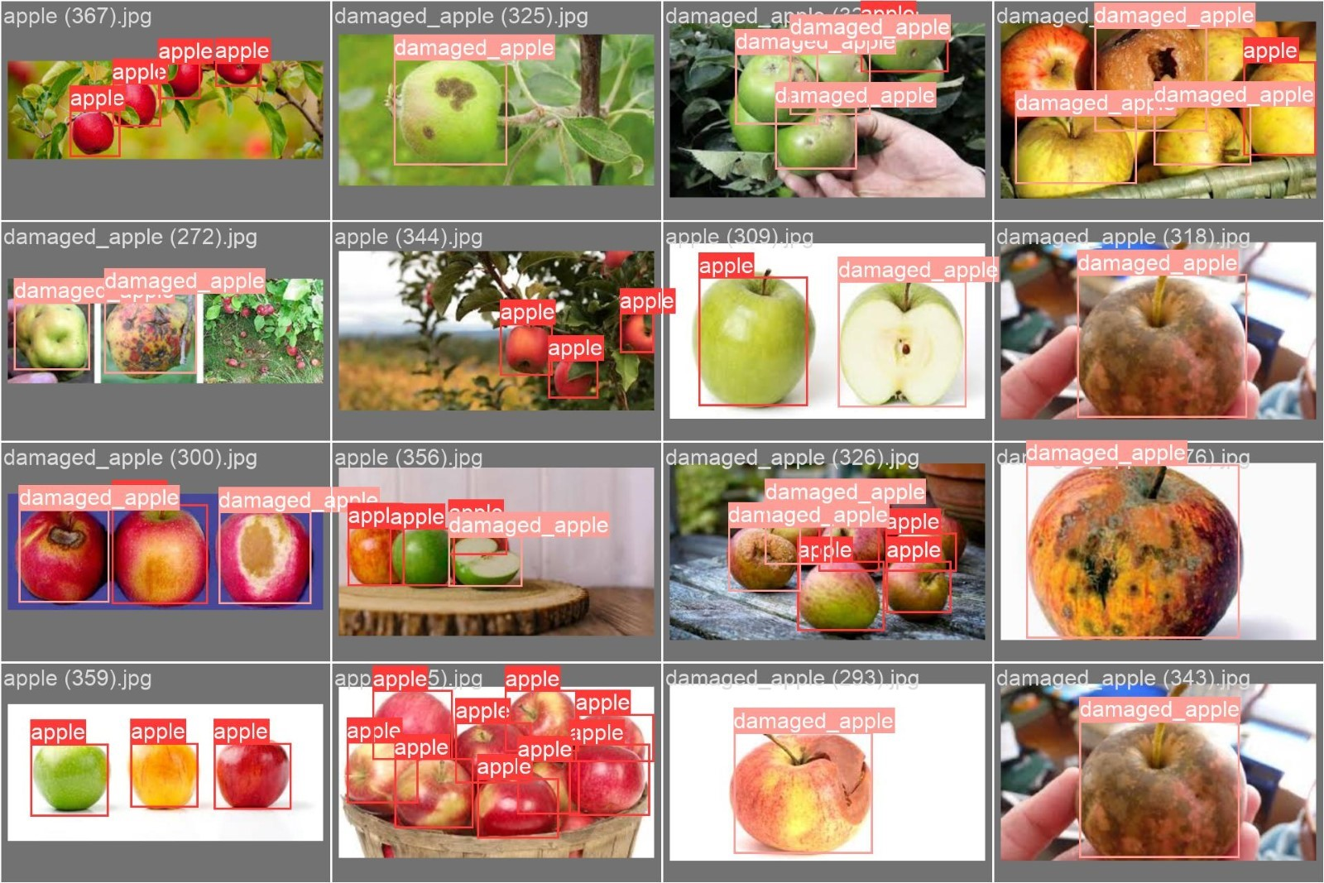
5. Результаты
Определение плода яблока
Yolov5
После подготовки датасета была использованна предобученная модель YOLOv5s, так как предполагется, что модель будет использоваться в полевых или производственных условиях и необходимо сохранить скорость работы алгоритма:
Результаты
Для обучения модели были использованны следующие параметры: epoch=50, batch_size=16.
Точность определения составляет более 80%, что удовлетворяет потребностям алгоритма:

Slide 14
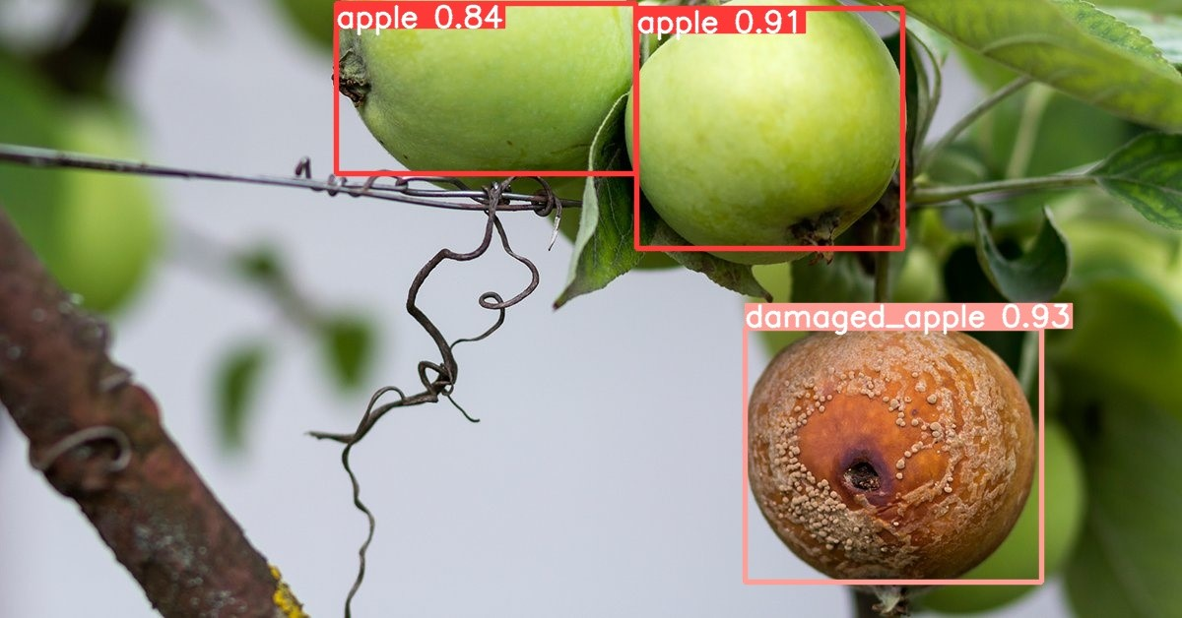
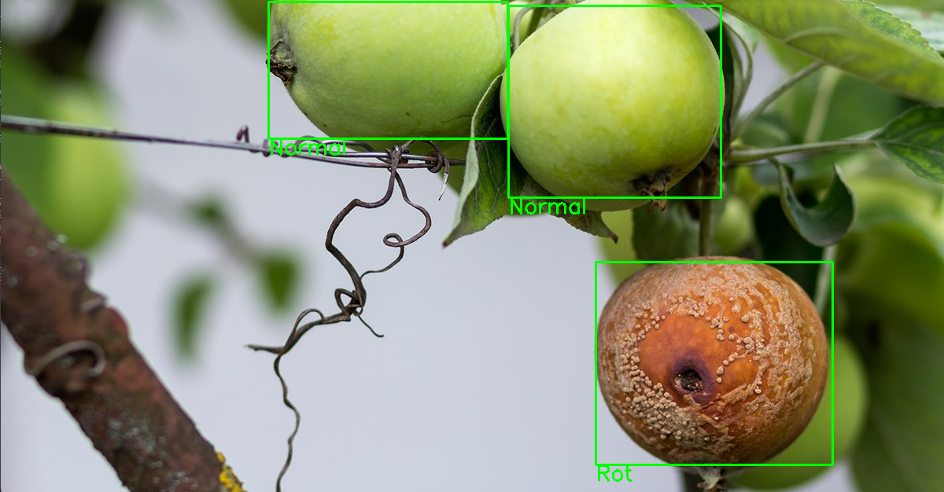
5. Результаты
Классификация болезней яблок
Модель MobileNetV2
Классификация болезней яблок была реализована с использованием предобученной модели Tensorflow.Keras MobileNetV2, использующей веса imagenet.
MobileNetV2 оптимизирована для мобильных устройств, так как использует эффективную архитектуру, которая снижает вычислительные требования без существенной потери точности, что делает ее подходящей для устройств с ограниченными вычислительными ресурсами и соответствует необходимости быстрой обработки.
Полученная модель обладает 72% точностью.
Шаги по улучшению модели
1. Доработка алгоритма выделения плода на изображении
2. Расширение датасета для обучение
3. Тестирование на личных \ полевых примерах

Slide 15
